Slide 1
第二章 关系模型原理
2.1 关系及其相关概念
——关系、实体

Slide 2
【本节学习目标】
了解关系模型提出
理解“实体”与“关系”概念
理解关系特征
理解“关系”的数学定义

Slide 3
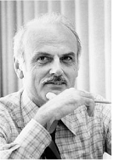

一、关系模型提出
1970年，IBM的研究员E.F.Codd博士在刊物《Communication of the ACM》上发表了一篇关于数据库模型的学术论文（篇名为“A Relational Model of Data for Large Shared Data Banks”），首次提出了关系模型概念及其原理方法。
后来Codd又陆续发表多篇文章，论述了范式理论和衡量关系模型的12条标准，进一步奠定了关系数据库的数学理论基础。关系模型在当今几乎所有商业数据库中得到广泛应用。
关系模型以关系代数理论为数学基础，将数据操作抽象为关系处理，其关系表结构简单，便于理解和访问。
关系模型具有严格的数学论证，有利于培养我们的严谨治学的科学态度。

Slide 4
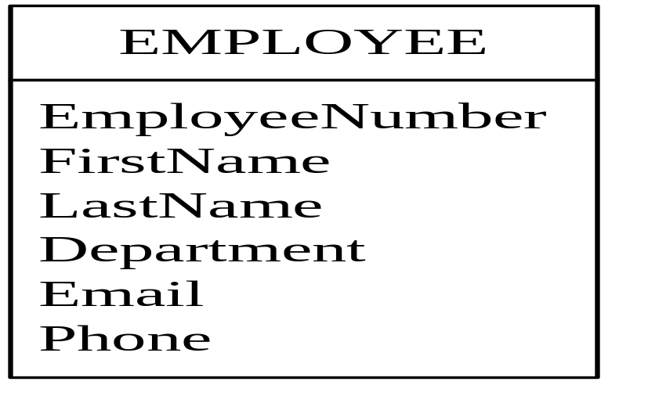
二、实体、关系的概念
1. 实体
实体（entity）——是指包含有数据特征的事物对象在概念模型世界中的抽象名称。
例 在企业信息系统中，人员信息可以使用“雇员（EMPLOYEE）”实体名称表示，并用实体模型符号可视化表示如下。
实体名称
实体属性
“雇员”实体

Slide 5
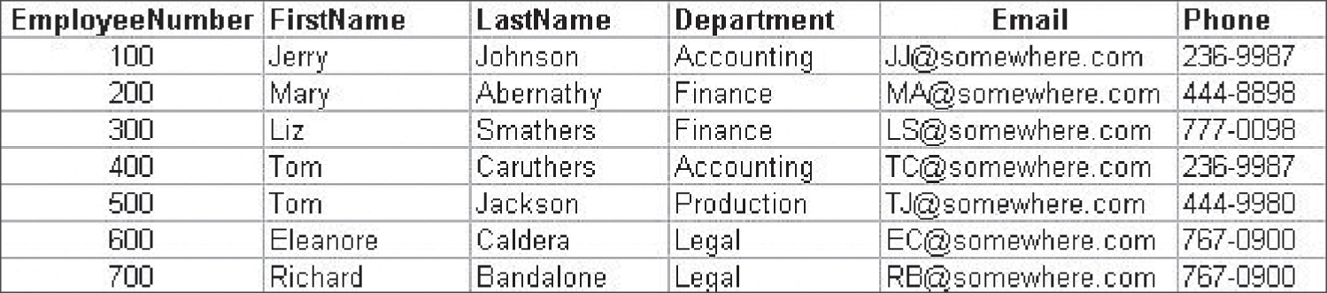
2. 关系
在关系模型中，使用“关系”来存储“实体”中的数据。
关系（relation）——是指具有关系特征、用于存放实体数据的二维表。关系也常被称为关系表。
“EMPLOYEE”关系表

Slide 6
3. 关系特征
列或属性
行或元组
表中每行存储实体的一个实例数据
表中每列包含实体的一项属性数据
表中单元格只能存储单个值
不允许有重复的行
不允许有重复的列
列顺序可任意
行顺序可任意

Slide 7
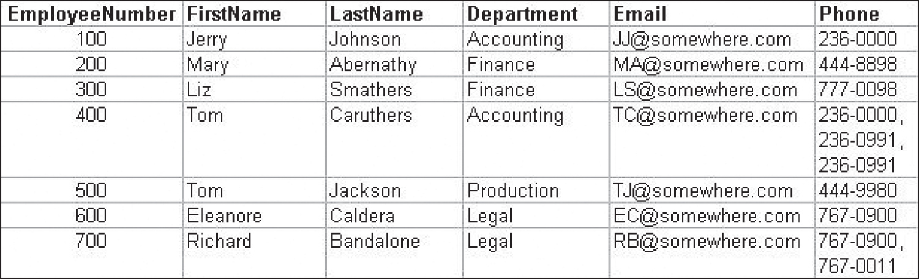
问题：下面包含数据的二维表是关系表吗？
表单元有多个条目值
非关系表

Slide 8
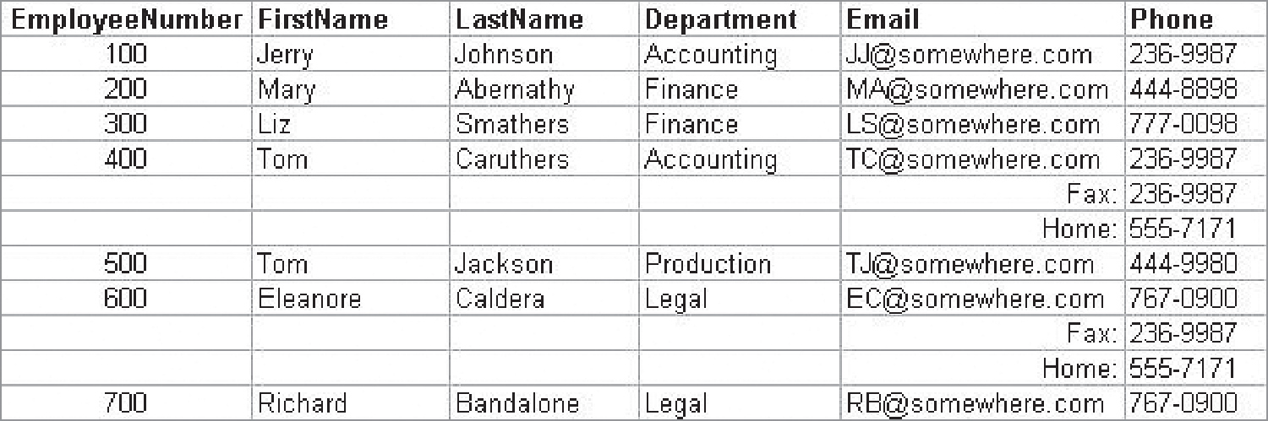
问题：下面包含数据的二维表是关系表吗？
Email列中的条目类型不一致
非关系表

Slide 9
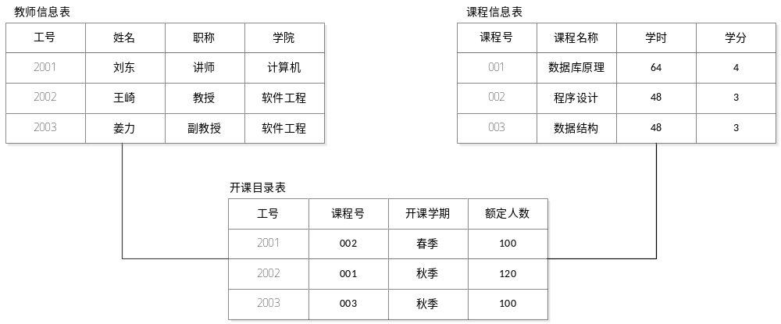
问题：下面包含数据的3个二维表是关系表吗？
关系表

Slide 10
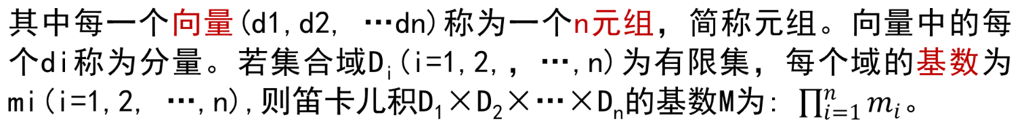
三、关系的数学定义
定义: 关系是指在集合域 D₁、…、D_{n} 上运算笛卡儿积的有意义子集，其数学描述为 R ⊆ D₁ × … × D_{n}。
说明：关系R只是该笛卡儿积的有意义子集，即关系R的元组数<=笛卡儿积的元组数。

Slide 11
例 若一个“学生”实体有（学号，姓名，性别）三个属性。我们可以使用D₁、D₂、D₃域来定义它们，并假定它们的域值范围如下:
D₁={2017010001，2017010002，2017010003}
D₂={刘京，夏岷，周小亮}
D₃={男，女}
在本例中，D₁，D₂，D₃的笛卡儿积为：
D₁×D₂×D₃=｛（2017010001，刘京，男），（2017010001，刘京，女），（2017010001，夏岷，男），（2017010001，夏岷，女），… ，（2017010003，周小亮，女）｝。共计18个元组。

Slide 12

在上面描述“学生”实体的笛卡尔积元组集合中，只有如下元组构成的子集，才能成为“学生”关系的数据，如下表所示。
“学生”关系

Slide 13
本节学习结束！

